Slide 1

МИНИСТЕРСТВО ОБРАЗОВАНИЯ, НАУКИ И МОЛОДЕЖНОЙ ПОЛИТИКИ
КРАСНОДАРСКОГО КРАЯ
Государственное автономное профессиональное образовательное учреждение Краснодарского края
«Новороссийский колледж строительства и экономики»
(ГАПОУ КК «НКСЭ»)
Специальность: 23.02.01 «Организация перевозок и управление на транспорте (по видам)»
На тему: Закупочная логистика. Сущность и задачи закупочной логистики. Служба закупок на предприятии
МДК 03.01 «Транспортно-экспедиционная деятельность»

Slide 2

Закупочная логистика:
это деятельность, отвечающая за управление потоком товаров (или сырья) для снабжения предприятия ресурсами в максимально короткие сроки с наибольшей коммерческой выгодой.
Закупочная логистика отвечает на вопросы:
Что закупить?
У кого закупить?
На каких условиях закупить?
Сколько закупить?

Slide 3

Макрологистический
связь между предприятиями «поставщик — потребитель»
Микрологистический
как подразделение предприятия, выполняющее его цели и задачи
Самостоятельная система
закупочная логистика выступает как связь собственных элементов
Уровни закупочной логистики

Slide 4



Основная цель
закупочной логистики
создание надежной системы поставки материальных ценностей в организацию для удовлетворения спроса с максимальной эффективностью (лучшее качество по минимальным ценам).

Slide 5
Процесс закупочной логистики
Выявление потребностей, планирование закупок:
Режим деятельности компании (темп производства или торговли);
Необходимый объем запасов;
Текущие запасы по каждой единице;
Данные обо всех закупаемых и производимых на предприятии изделиях;
Прогноз возникновения потребности;
Данные о текущих запасах и ближайших заказах.
Составление перечня требований к закупкам (вес и размер продукта, упаковка, частота завоза);
Выбор наиболее выгодного решения: закупить или изготовить самостоятельно;
Определить, выгоднее закупать у посредника или у производителя:
Когда требуется более широкий ассортимент, но небольшими партиями;
Когда цена у посредника, закупающего товар крупным оптом, оказывается ниже цены мелкооптовой закупки у производителя;
Когда посредник находится значительно территориально ближе, чем производитель (сокращение транспортных расходов).
Выбор поставщика:
Выбор потенциальных поставщиков (через рекламные объявления, тендер или на специальных выставках);
Анализ отобранных поставщиков (критериев может быть несколько десятков, учитывается опыт поставщика, широта ассортимента, ценовая политика, сроки выполнения заказов, удаленность от потребителя, отзывы прошлых клиентов).
Согласование стоимости товара, проведение переговоров с поставщиком;
Заключение договора;

Slide 6
Определение необходимых складских помещений;
Оформление заказа;
Оплата;
Организация доставки и экспедирования;
Составление графика поставок;
Контроль поставок;
Расчет бюджета закупок:
Выполнение заказа;
Транспортировку и хранение;
Контроль выполнения условий договора;
Поиск сведений о поставщиках;
Издержки в результате дефицита ресурсов.
Согласование плана снабжения с другими подразделениями своего предприятия (со складом, производством, отделом сбыта), поддержание партнерских отношений с поставщиками.
Обращаться с поставщиками как с клиентами;
Демонстрировать взаимосвязь ваших интересов, согласовывать экономическое и технологическое планирование;
Оповещать поставщика о своих задачах и знать о его деятельности (например, когда и какое планируется производство нового товара);
Оказывать посильную помощь поставщику (даже если иногда она не приносит прибыли);
Соблюдать свои обязательства;
Принимать во внимание интересы поставщика.

Slide 7


Эффективность закупочной логистики
Выполнять четкие сроки закупок, соблюдая обозначенные временные рамки между возникновением потребности и получением необходимых ресурсов;
Выполнять количественный объем закупок;
Приобретать товары исключительно требуемого качества;
Закупать ресурсы по минимальным ценам, с доставкой в самые короткие сроки, с наименьшими расходами на транспорт и складирование.

Slide 8
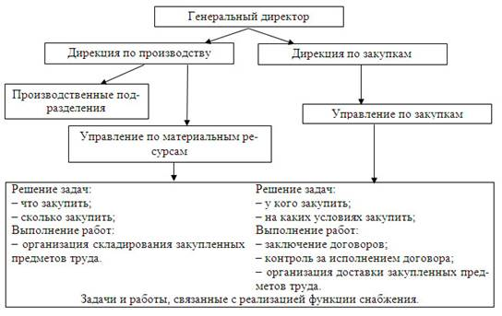
Реализация функции снабжения в процессе работы различных подразделений предприятия

Slide 9
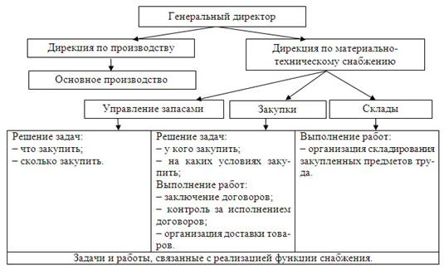
Реализация функции снабжения в процессе работы
одного подразделения предприятия

Slide 10

Благодарю за внимание!

